Slide 1
第 17 週
代謝整合與激素調節
Tích hợp chuyển hóa và điều hòa hormone

Slide 2
學期的最後一塊拼圖
Mảnh ghép cuối cùng
三種燃料都學完了。誰決定「現在燒哪個」?
Đã học 3 nhiên liệu. Ai quyết định đốt cái nào?
今天回答這個問題 —— 也把整學期串起來。
Hôm nay trả lời — và nối cả học kỳ lại.
生物化學 第 17 週 · Hóa sinh — Tuần 17
2 / 15

Slide 3
陷阱:受體 vs 瘦體素
Bẫy: thụ thể vs leptin
前兩個音節,完全一樣。
受體 shòu tǐ
瘦體素 shòu tǐ sù
接收訊號的。
一種激素。告訴大腦你吃飽了。
Thụ thể = receptor
Leptin = hormone
記法:「瘦」體素跟「瘦」有關。受體是「接受」訊號的。
生物化學 第 17 週 · Hóa sinh — Tuần 17
3 / 15

Slide 4
先看詞
Từ vựng · 不用背,看過就好
中文 | Tiếng Việt | English | 中文 | Tiếng Việt | English
激素 | Hormone | Hormone | 飽食狀態 | Trạng thái no | Fed state
受體 | Thụ thể | Receptor | 飢餓狀態 | Trạng thái đói | Fasting state
胰島素 | Insulin | Insulin | 肝臟 | Gan | Liver
升糖素 | Glucagon | Glucagon | 脂肪組織 | Mô mỡ | Adipose
血糖 | Đường huyết | Blood glucose | 糖尿病 | Bệnh đái tháo đường | Diabetes
糖尿病也說 bệnh tiểu đường。胰島素、升糖素是國際名,不翻譯。
生物化學 第 17 週 · Hóa sinh — Tuần 17
4 / 15

Slide 5
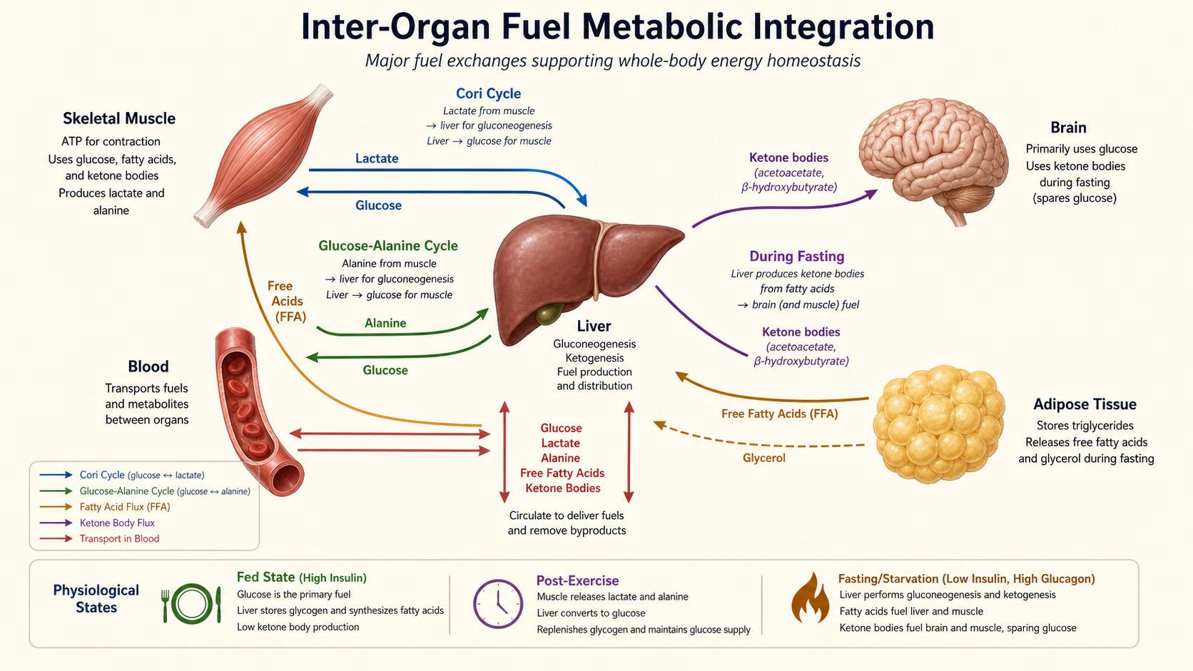
器官分工
Phân công giữa các cơ quan
每個器官做不同的事。肝是總指揮。
生物化學 第 17 週 · Hóa sinh — Tuần 17
5 / 15

Slide 6
四個角色
4 vai trò
器官 | 角色 | 做什麼
肝臟 Gan | 總指揮 | 調節血糖,做酮體,做尿素
骨骼肌 Cơ xương | 自己用 | 存肝醣,但只給自己
脂肪組織 Mô mỡ | 倉庫 | 存脂肪,飢餓時放出
腦 Não | 大客戶 | 只吃葡萄糖,不能燒脂肪酸
生物化學 第 17 週 · Hóa sinh — Tuần 17
6 / 15

Slide 7
最重要的差別
Khác biệt quan trọng nhất
錯:運動時肌肉肝醣會補血糖。
對:肌肉的肝醣,只給肌肉自己用。
Đúng: glycogen cơ chỉ dùng cho cơ.
為什麼
肌肉沒有葡萄糖-6-磷酸酶。少了它,葡萄糖出不了細胞。肝有,所以肝的肝醣能給全身。
Cơ KHÔNG có glucose-6-phosphatase. Gan có.
生物化學 第 17 週 · Hóa sinh — Tuần 17
7 / 15

Slide 8
腦是特別的客戶
Não là khách đặc biệt
脂肪酸過不了血腦障壁。腦不能燒脂肪。
Acid béo không qua được hàng rào máu não.
所以飢餓時最大的難題是:怎麼繼續餵腦?
肝醣
醣質新生
酮體
→
→
Glycogen
Tân tạo glucose
Thể ceton
酮體可以過血腦障壁。這就是第 16 週酮體的用途。
生物化學 第 17 週 · Hóa sinh — Tuần 17
8 / 15

Slide 9
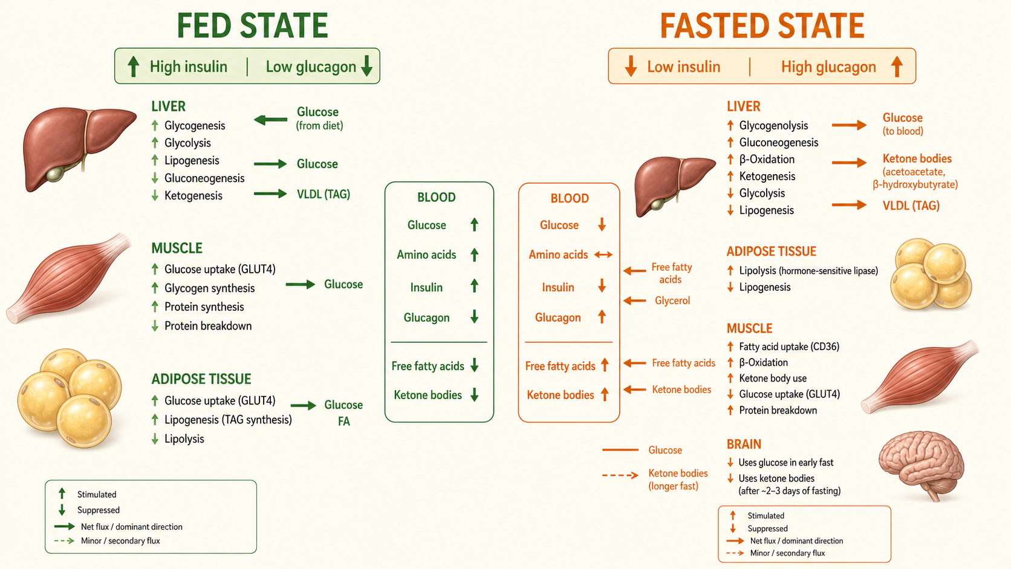
飽食 vs 飢餓
No vs đói
飽食:胰島素:儲存。 | 飢餓:升糖素:動員。
生物化學 第 17 週 · Hóa sinh — Tuần 17
9 / 15

Slide 10
兩個相反的模式
2 chế độ ngược nhau
 | 飽食 No | 飢餓 Đói
主要激素 | 胰島素 | 升糖素
血糖 | 高 | 低
肝臟 | 吸收葡萄糖,做肝醣 | 放出葡萄糖
脂肪組織 | 儲存脂肪 | 放出脂肪酸
胰島素 = 儲存。升糖素 = 動員。
Insulin = dự trữ. Glucagon = huy động.
生物化學 第 17 週 · Hóa sinh — Tuần 17
10 / 15

Slide 11
怎麼下命令?
Ra lệnh thế nào?
靠第 7 週的磷酸化開關。
Nhờ công tắc phosphoryl hóa của tuần 7.
加磷酸 / 拿掉磷酸
所以
切換酵素:開或關。
一個激素能同時控制很多酵素。
Thêm/bỏ phosphate → bật/tắt enzyme
1 hormone điều khiển nhiều enzyme
生物化學 第 17 週 · Hóa sinh — Tuần 17
11 / 15

Slide 12
糖尿病:血糖控制壞掉
Đái tháo đường
 | 第一型 Type 1 | 第二型 Type 2
問題 | 胰島素做不出來 | 有胰島素,細胞不理它
原因 | 免疫破壞胰島細胞 | 長期肥胖 → 受體遲鈍
結果 | 血糖高,細胞沒糖用 | 一樣
第 2 週的伏筆,現在完整了
不能用葡萄糖 → 燒脂肪 → 酮體(酸)過多 → 血液 pH 下降 → 酮酸中毒。
Không dùng được glucose → đốt mỡ → nhiễm toan ceton
生物化學 第 17 週 · Hóa sinh — Tuần 17
12 / 15

Slide 13
整學期的一張圖
Cả học kỳ trong 1 hình
週次 | 學了什麼
1–5 週 | 蛋白質:結構決定功能
6–7 週 | 酵素:讓反應變快,而且可以被調控
9–11 週 | 其他分子:醣、脂質、核酸
12–16 週 | 能量:三種燃料 → 乙醯CoA → 循環 → 電子鏈 → ATP
17 週 | 調控:誰決定燒哪個、什麼時候燒
生化不是一堆零散的路徑。它是一個工廠。
生物化學 第 17 週 · Hóa sinh — Tuần 17
13 / 15

Slide 14
練習:對或錯
Bài tập: Đúng hay sai
O / X
肌肉的肝醣可以放出葡萄糖到血液。
O / X
胰島素的作用是儲存。
O / X
腦平常主要燒脂肪酸。
O / X
第二型糖尿病是因為做不出胰島素。
想一想:飢餓三天,你的腦在吃什麼?身體怎麼辦到的?
生物化學 第 17 週 · Hóa sinh — Tuần 17
14 / 15

Slide 15
下週 · Tuần sau
期末考(第 18 週)
Thi cuối kỳ (Tuần 18)
▶
範圍:第 9–17 週為主,含前段核心概念
Phạm vi: tuần 9–17
▶
題型:標圖 40%、配對 20%、選擇 20%、計算 20%
Dạng đề: ghi nhãn, nối, chọn, tính
▶
文字題可用中文/英文/越南語作答,不因語言扣分
Có thể trả lời bằng tiếng Việt

